Slide 1



‘£ÀªÀÄä UÁæªÀÄ £ÀªÀÄä AiÉÆÃd£É’
¸À¨ïQ AiÉÆÃd£Á ¸À¨ïPÁ «PÁ¸ï
d£ÀgÀ AiÉÆÃd£É - d£ÀgÀ C©üªÀÈ¢Þ
C§ÄÝ¯ï £ÀfÃgï ¸Á¨ï gÁdå UÁæ«ÄÃuÁ©üªÀÈ¢Þ ªÀÄvÀÄÛ ¥ÀAZÁAiÀÄvï gÁeï ¸ÀA¸ÉÜ, ªÉÄÊ¸ÀÆgÀÄ

Slide 2
d£ÀgÀ AiÉÆÃd£É - d£ÀgÀ C©üªÀÈ¢Þ
GzÉÝÃ±À ªÀÄvÀÄÛ ªÀÄºÀvÀé
¸ÀªÀÄÄzÁAiÀÄzÀ ¸ÀºÀ¨sÁVvÀézÀ°è AiÉÆÃd£ÉAiÀÄ£ÀÄß ¹zÀÞ¥Àr¸ÀÄªÀÅzÀÄ.
«ÄµÀ£ï CAvÉÆåÃzÀAiÀÄzÀ ¥ÀjµÀÌøvÀ £ÀªÀÄÆ£ÉUÀ¼À°è ªÀiÁ»w ¸ÀAUÀæºÀuÉ ªÀiÁr ¤UÀ¢vÀ vÀAvÁæA±ÀzÀ°è EA¢üÃPÀj¸ÀÄªÀÅzÀÄ.
J¯Áè ¨sÁVÃzÁgÀgÀÄUÀ½UÉ ¸ÁªÀÄxÁåð©üªÀÈ¢Þ ZÀlÄªÀnPÉUÀ¼À£ÀÄß DAiÉÆÃf¸ÀÄªÀÅzÀÄ.
¸ÁªÀðd¤PÀ ªÀiÁ»w ¥sÀ®PÀªÀ£ÀÄß UÁæ. ¥ÀA.UÀ¼ÀÄ C¼ÀªÀr¸ÀÄªÀÅzÀÄ.
2020-21£ÉÃ ¸Á°£À ‘£ÀªÀÄä UÁæªÀÄ £ÀªÀÄä AiÉÆÃd£É’AiÀÄ£ÀÄß CAwªÀÄUÉÆ½¹, ¥Áè£ï¥Àè¸ï vÀAvÁæA±ÀzÀ°è EA¢üÃPÀj¸ÀÄªÀÅzÀÄ.

Slide 3
d£ÀgÀ AiÉÆÃd£É - d£ÀgÀ C©üªÀÈ¢Þ
PÀ¼ÉzÀ ¸Á°£À C£ÀÄ¨sÀªÀ
UÁæªÀÄ¸À¨sÉUÀ¼À£ÀÄß ¤UÀ¢vÀ ¢£ÁAPÀUÀ¼ÀAzÀÄ DAiÉÆÃf¸À¢gÀÄªÀÅzÀÄ.
UÁæ.¥ÀA. ºÀAvÀzÀ C¢üPÁj / ¹§âA¢UÀ¼ÀÄ UÁæªÀÄ¸À¨sÉUÀ¼À°è ¨sÁUÀªÀ»¸ÀzÉÃ EgÀÄªÀÅzÀÄ.
UÁæªÀÄ¸À¨sÉUÀ¼À°è ¥ÀæUÀw ªÀÄvÀÄÛ PÁAiÀÄðPÀæªÀÄUÀ¼À «ªÀgÀUÀ¼À£ÀÄß ¤ÃqÀ¢gÀÄªÀÅzÀÄ.
¸ÁªÀðd¤PÀ ªÀiÁ»w ¥sÀ®PÀªÀ£ÀÄß fAiÉÆÃmÁåUï ªÀiÁr ªÉ¨ï¸ÉÊmï£À°è C¼ÀªÀr¸ÀzÉÃ EgÀÄªÀÅzÀÄ.
¸ÀPÁðgÀªÀÅ ¤UÀ¢¥Àr¹zÀ ªÉ¨ï¸ÉÊmï£À°è, ¤UÀ¢vÀ ¸ÀªÀÄAiÀÄzÉÆ¼ÀUÉ CUÀvÀå «ªÀgÀUÀ¼À£ÀÄß C¼ÀªÀr¹®è¢gÀÄªÀÅzÀÄ.

Slide 4
GzÁºÀgÀuÉ: §qÀvÀ£À ªÀÄÄPÀÛ UÁæ.¥ÀA. gÀÆ¦¸À®Ä...
Connectivity,
Roads, Internet, LPG, IT/DBT
Social Protection for old, widows,
disabled
Power, Housing ODF, Waste Management
Sports
Youth Clubs Culture
Health and Nutrition
Poverty free Gram Panchayat
Non Farm Livelihood,
Multiple Livelihoods
Agriculture & Water Conservation
Well-being of the vulnerable
Bank/ Credit/ Financial Inclusion
Women SHGs Economic Activity
Education,
Skill Development

Slide 5
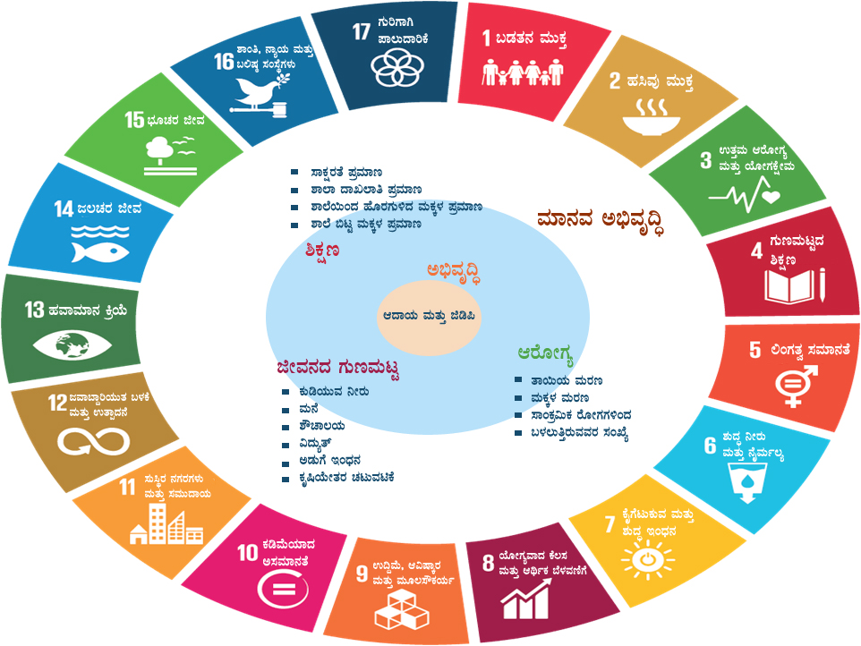

Slide 6
d£ÀgÀ AiÉÆÃd£É - d£ÀgÀ C©üªÀÈ¢Þ
PÁAiÀÄðPÀæªÀÄUÀ¼À gÀÆ¥ÀÄgÉÃ±É
d£ÀgÀ AiÉÆÃd£É d£ÀgÀ C©üªÀÈ¢Þ ªÀiÁUÀð¸ÀÆaAiÀÄ£ÀÄß ¸ÀPÁðgÀªÀÅ 27-08-2019gÀAzÀÄ ºÉÆgÀr¹zÉ.
6021 UÁæ. ¥ÀA.UÀ¼À ¥ÀæUÀw ¥Àj²Ã®£Á ¸À¨sÉ (f.¦.-PÉ.r.¦)AiÀÄ£ÀÄß 30-09-2019gÉÆ¼ÀUÉ DAiÉÆÃf¹, AiÉÆÃd£Á vÀAiÀiÁjPÉ §UÉÎ ªÀiÁ»w ¤ÃqÀÄªÀÅzÀÄ.
6021 UÁæ.¥ÀA.UÀ¼ÀÄ «ÄµÀ£ï CAvÉÆåÃzÀAiÀÄzÀ £ÀªÀÄÆ£ÉUÀ¼À C£ÀÄ¸ÁgÀ 02£ÉÃ CPÉÆÖÃ§gï ¤AzÀ 15£ÉÃ CPÉÆÖÃ§gï gÀªÀgÉUÉ zÀvÁÛA±À ¸ÀAUÀæ»¹, ¸ÀzÀj ªÀiÁ»wUÀ¼À£ÀÄß «ÄµÀ£ï CAvÉÆåÃzÀAiÀÄ Då¥ï£À°è EA¢üÃPÀj¸ÀÄªÀÅzÀÄ.

Slide 7
ªÀÄÄAzÀÄªÀgÉzÀÄ...
15£ÉÃ CPÉÆÖÃ§gï jAzÀ 15£ÉÃ £ÀªÉA§gï 2019gÀªÀgÉUÉ «±ÉÃµÀ UÁæªÀÄ¸À¨sÉUÀ¼À£ÀÄß PÀAzÁAiÀÄ UÁæªÀÄªÁgÀÄ DAiÉÆÃf¸À®Ä ¢£ÁAPÀUÀ¼À£ÀÄß ¤UÀ¢¥Àr¸ÀÄªÀÅzÀÄ.
«ÄµÀ£ï CAvÉÆåÃzÀAiÀÄ £ÀªÀÄÆ£ÉUÀ¼À£ÀéAiÀÄ ¸ÀAUÀæ»¹zÀ zÀvÁÛA±ÀUÀ¼À£ÀÄß «±ÉÃµÀ UÁæªÀÄ¸À¨sÉUÀ¼À°è ªÀÄAr¹, ªÀiË°åÃPÀj¸ÀÄªÀÅzÀÄ PÀqÁØAiÀÄªÁVzÉ.
UÁæ.¥ÀA. AiÉÆÃd£ÉAiÀÄ£ÀÄß ¹zÀÞ¥Àr¸ÀÄªÁUÀ vÀ¥ÀàzÉÃ ¸ÀA¥À£ÀÆä® UÀÄZÀÒªÀ£ÀÄß UÀªÀÄ£ÀzÀ°èj¹PÉÆAqÀÄ ¹zÀÞ¥Àr¸ÀÄªÀÅzÀÄ.

Slide 8
ªÀÄÄAzÀÄªÀgÉzÀÄ...
UÁæ.¥ÀA.UÉ MAzÉÃ AiÉÆÃd£É EgÀÄªÀAvÉ ¹zÀÞ¥Àr¸ÀÄªÀÅzÀÄ - ¥ÀæªÀÄÄRªÁV ®¨sÀå«gÀÄªÀ J¯Áè AiÉÆÃd£É / PÁAiÀÄðPÀæªÀÄUÀ¼À ¸ÀA¥ÀÆtð C£ÀÄzÁ£ÀªÀ£ÀÄß ¥ÀjUÀtÂ¸ÀÄªÀÅzÀÄ.
“£ÀªÀÄä UÁæªÀÄ £ÀªÀÄä AiÉÆÃd£É” ¥ÀæQæAiÉÄAiÀÄ°è AiÀiÁªÀÅzÉÃ §zÀ¯ÁªÀuÉ EgÀÄªÀÅ¢®è.
¨sÁgÀvÀ ¸ÀPÁðgÀ ¤UÀ¢¥Àr¹gÀÄªÀ vÀAvÁæA±ÀUÀ¼ÁzÀ ¥Áè£ï¥Àè¸ï, CåPÀë£ï¸Á¥sïÖ ªÀÄvÀÄÛ ¦æAiÀiÁ¸Á¥sïÖUÀ¼À£ÀÄß §¼ÀPÉ ªÀiÁqÀÄªÀÅzÀÄ

Slide 9
PÉÊUÉÆ¼Àî¨ÉÃQgÀÄªÀ PÀæªÀÄUÀ¼ÀÄ
f¦r¦ ªÉ¨ï ¥ÉÆÃlð¯ï ªÀÄvÀÄÛ ªÉÆ¨ÉÊ¯ï C¦èPÉÃµÀ£ïUÀ¼À£ÀÄß qË£ï¯ÉÆÃqï ªÀiÁqÀ®Ä ®¨sÀå«zÉ.
C£ÀÄªÀÅUÁgÀgÀ «ªÀgÀ, UÁæªÀÄ¸À¨sÉUÀ¼À ¢£ÁAPÀUÀ¼ÀÄ, PÁAiÀÄðPÀæªÀÄUÀ¼À bÁAiÀÄavÀæUÀ¼ÀÄ, ¸À¨sÉUÀ¼À ¥sÉÆÃmÉÆÃ, ¸À¨sÉUÀ¼À £ÀqÁªÀ½, ¸ÁªÀðd¤PÀ ªÀiÁ»w ¥sÀ®PÀzÀ avÀæ, EvÁå¢UÀ¼À£ÀÄß D£ï¯ÉÊ£ï£À°è vÀ¥ÀàzÉÃ C¼ÀªÀr¸ÀÄªÀÅzÀÄ.
f¯Áè £ÉÆÃqÀ¯ï C¢üPÁjAiÀÄÄ vÁ®ÆèPÀÄ £ÉÆÃqÀ¯ï C¢üPÁjUÀ¼ÀÄ ªÀÄvÀÄÛ C£ÀÄªÀÅUÁgÀgÀ£ÀÄß UÀÄgÀÄw¹, ªÉ¨ï¥ÉÆÃlð¯ï£À°è CªÀgÀÄUÀ¼À «ªÀgÀªÀ£ÀÄß C¼ÀªÀr¸ÀÄªÀÅzÀÄ.

Slide 10
ªÀÄÄAzÀÄªÀgÉzÀÄ...
f¯Áè ªÀÄlÖzÀ EvÀgÉ E¯ÁSÉUÀ¼À C¢üPÁjUÀ¼ÀÄ vÀªÀÄä E¯ÁSÉAiÀÄ vÁ®ÆèPÀÄ, UÁæ.¥ÀA. ªÀÄvÀÄÛ UÁæªÀÄ ªÀÄlÖzÀ C¢üPÁj ªÀÄvÀÄÛ ¹§âA¢UÀ¼À «ªÀgÀªÀ£ÀÄß ªÉ¨ï¸ÉÊmïUÉ C¼ÀªÀr¸ÀÄªÀÅzÀÄ.
C©üAiÀiÁ£ÀPÉÌ ¸ÀA§A¢ü¹zÀAvÉ J¯Áè C¢üPÁjUÀ½UÉ vÀgÀ¨ÉÃwAiÀÄ£ÀÄß C.£À.¸Á.gÁ.UÁæ.¥ÀA.gÁ. ¸ÀA¸ÉÜAiÀÄÄ DAiÉÆÃf¸ÀÄvÀÛzÉ.
¸ÀÄvÉÆÛÃ¯ÉAiÀÄ£ÀéAiÀÄ PÀAzÁAiÀÄ UÁæªÀÄªÁgÀÄ UÁæªÀÄ¸À¨sÉAiÀÄ ¢£ÁAPÀUÀ¼À£ÀÄß ¤UÀ¢¥Àr¹, CzÀ£ÀÄß ªÉ¨ï¸ÉÊmï£À°è C¼ÀªÀr¸ÀÄªÀ £ÉÃgÀ ºÉÆuÉUÁjPÉ ¸ÀA§A¢ü¹zÀ f¯ÉèAiÀÄ ªÀÄÄ.PÁ.C. / ªÀÄÄ.AiÉÆÃ. ªÀÄvÀÄÛ vÁ®ÆèQ£À PÁ.¤.C. UÀ¼ÀzÁÝVgÀÄvÀÛzÉ.

Slide 11
ªÀÄÄAzÀÄªÀgÉzÀÄ...
UÁæ.¥ÀA.£À ºÀAvÀzÀ°è ¥ÀA.C.C.UÀ¼ÉÆA¢UÉ M§âgÀÄ CA.PÁ., Q.D.¸À. / D±Á, ²PÀëPÀgÀÄ ¸ÀºÁ Frontline Workers UÀ¼ÁV PÁAiÀÄð¤ªÀð»¸ÀÄªÀÅzÀÄ.
PÀAzÁAiÀÄ UÁæªÀÄªÁgÀÄ UÁæªÀÄ¸À¨sÉUÀ¼À°è UÁæ.¥ÀA. ºÀAvÀzÀ J¯Áè C¢üPÁjUÀ¼ÀÄ PÀqÁØAiÀÄªÁV ¨sÁUÀªÀ»¸ÀÄªÀÅzÀÄ. C°è ¸ÀA§A¢ü¹zÀ E¯ÁSÉAiÀÄ PÀ¼ÉzÀ ªÀµÀðzÀ ¥ÀæUÀw, ¥Àæ¸ÀÄÛvÀ ªÀµÀðzÀ ZÀlÄªÀnPÉUÀ¼ÀÄ ªÀÄvÀÄÛ ªÀÄÄA¢£À ªÀµÀð vÉUÉzÀÄPÉÆ¼Àî§ºÀÄzÁzÀ ZÀlÄªÀnPÉUÀ¼À §UÉÎ ¸ÁªÀðd¤PÀgÀ ªÀÄÄAzÉ ªÀÄAr¸ÀÄªÀÅzÀÄ.

Slide 12
ªÀÄÄAzÀÄªÀgÉzÀÄ...
UÁæ.¥ÀA.UÀ¼À°è ¸ÀPÁðgÀªÀÅ ¤UÀ¢¥Àr¹gÀÄªÀ C¼ÀvÉAiÀÄ ¸ÁªÀðd¤PÀ ªÀiÁ»w ¥sÀ®PÀªÀ£ÀÄß ºÁQ¸À¯ÉÃ¨ÉÃPÀÄ.
2020-21£ÉÃ ¸Á°£À ¸ÀªÀÄUÀæ ‘£ÀªÀÄä UÁæªÀÄ £ÀªÀÄä AiÉÆÃd£É’AiÀÄ£ÀÄß UÁæªÀÄ¸À¨sÉUÀ¼ÀÄ ªÀÄvÀÄÛ UÁæ.¥ÀA. AiÉÆÃd£Á ¸ÀºÁAiÀÄPÀ ¸À«ÄwAiÀÄ ªÀÄÄAzÉ 30-11-2019gÉÆ¼ÀUÉ ªÀÄAr¹, UÁæ.¥ÀA. ¸À¨sÉAiÀÄ°è CAwUÉÆ½¹ ¥Áè£ï¥Àè¸ï vÀAvÁæA±ÀzÀ°è vÀ¥ÀàzÉÃ 15£ÉÃ r¸ÉA§gï 2019gÉÆ¼ÀUÉ EA¢ÃPÀj¸ÀÄªÀÅzÀÄ.
C£ÀÄªÀÅUÁgÀgÀ ªÀgÀ¢AiÀÄ£ÀÄß ¥ÀA.C.C.AiÀÄÄ ¤UÀ¢vÀ £ÀªÀÄÆ£ÉAiÀÄ°è EA¢ÃPÀj¸ÀÄªÀÅzÀÄ.

Slide 13
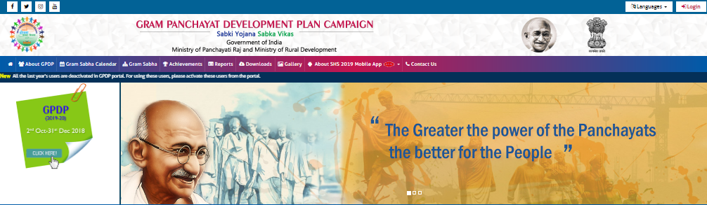
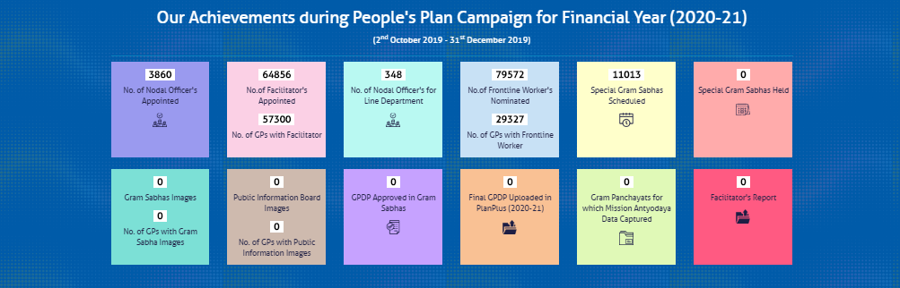
gpdp.nic.in

Slide 14
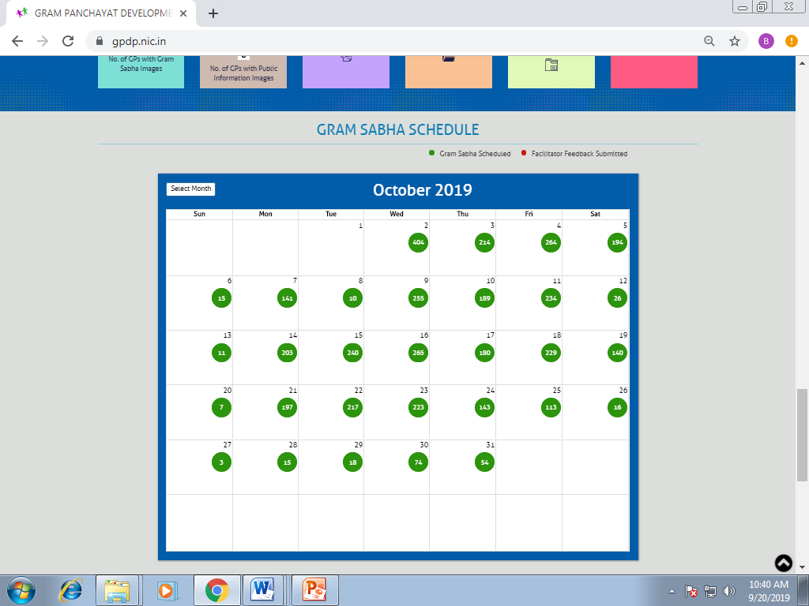

Slide 15
£ÉÆÃqÀ¯ï C¢üPÁjUÀ¼ÀÄ
gÁdå £ÉÆÃqÀ¯ï C¢üPÁj | ¤zÉÃð±ÀPÀgÀÄ, ¥ÀA. gÁ. – 1
¸ÁªÀÄxÁåð©üªÀÈ¢Þ £ÉÆÃqÀ¯ï C¢üPÁj | ¤zÉÃð±ÀPÀgÀÄ, C£À¸ÁgÁUÁæ¥ÀAgÁ ¸ÀA¸ÉÜ, ªÉÄÊ¸ÀÆgÀÄ
f¯Áè £ÉÆÃqÀ¯ï C¢üPÁj | ªÀÄÄRå AiÉÆÃd£Á¢üPÁj, f.¥ÀA.
vÁ®ÆèPÀÄ £ÉÆÃqÀ¯ï C¢üPÁj | PÁAiÀÄð¤ªÁðºÀPÀ C¢üPÁj, vÁ.¥ÀA.
UÁæªÀÄ ¥ÀAZÁAiÀÄvï £ÉÆÃqÀ¯ï C¢üPÁj | ¥ÀA.C.C., UÁæªÀÄ ¥ÀAZÁAiÀÄw

Slide 16
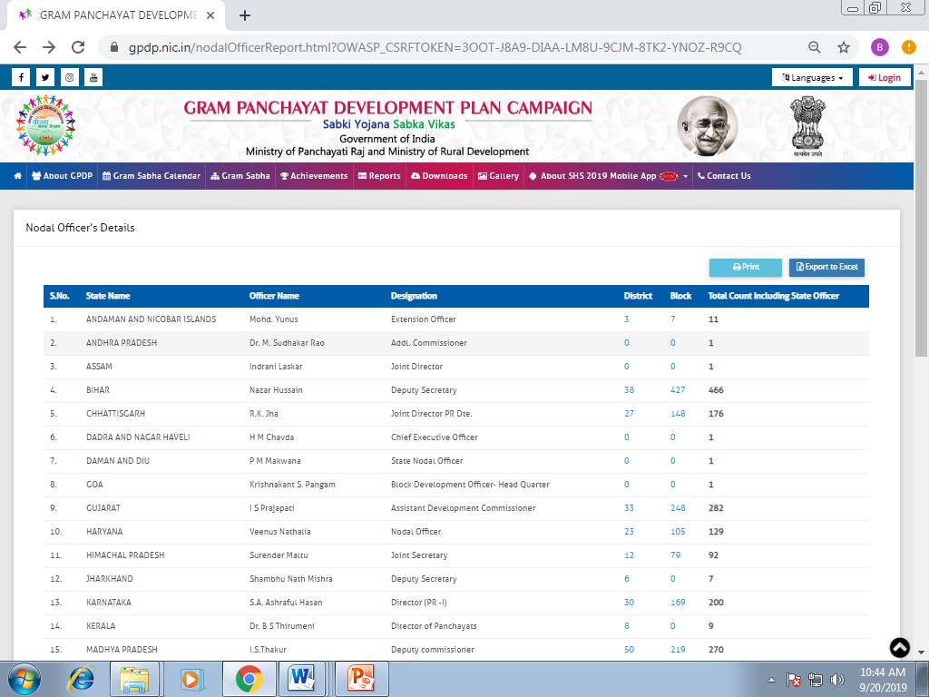
Nodal Officers Status

Slide 17
ªÉÄÃ°éZÁgÀt C¢üPÁjUÀ¼ÀÄ
gÁdå ªÀÄlÖzÀ°è | ¥ÀæzsÁ£À PÁAiÀÄðzÀ²ð ¥ÀA.gÁ.
f¯Áè ªÀÄlÖzÀ°è | ªÀÄÄRå PÁAiÀÄð¤ªÁðºÀPÀ C¢üPÁj, f.¥ÀA.
vÁ®ÆèPÀÄ ªÀÄlÖzÀ°è | f¯Áè ªÀÄlÖzÀ C¢üPÁjUÀ¼ÀÄ
UÁæªÀÄ ¥ÀAZÁAiÀÄvï ªÀÄlÖzÀ°è | vÁ®ÆèPÀÄ ªÀÄlÖzÀ C¢üPÁjUÀ¼ÀÄ

Slide 18
C£ÀÄªÀÅUÁgÀgÀÄ ªÀÄvÀÄÛ Frontline Workers
C£ÀÄªÀÅUÁgÀgÀÄ | ¯ÉPÀÌ ¸ÀºÁAiÀÄPÀgÀÄ, PÀgÀ ªÀ¸ÀÆ°UÁgÀ, ©J¥sïn, ¹Dgï¹
Frontline Workers | EvÀgÉ E¯ÁSÉUÀ¼À UÁæªÀÄ CxÀªÁ ºÉÆÃ§½ ºÀAvÀzÀ C¢üPÁj / ¹§âA¢

Slide 19
d£ÀgÀ AiÉÆÃd£É - d£ÀgÀ C©üªÀÈ¢Þ
¥ÁvÀæ ªÀÄvÀÄÛ dªÁ¨ÁÝj
f¯Áè £ÉÆÃqÀ¯ï C¢üPÁj (ªÀÄÄ.AiÉÆÃ.)
gÁdå ªÀÄlÖzÀ°è vÀªÀÄä£ÀÄß §¼ÀPÉzÁgÀgÁV £ÉÆÃAzÁ¬Ä¸À¯ÁUÀÄªÀÅzÀÄ.
vÀªÀÄä f¯Áè ªÁå¦ÛAiÀÄ vÁ®ÆèPÀÄ £ÉÆÃqÀ¯ï C¢üPÁjUÀ¼ÀÄ ªÀÄvÀÄÛ ªÉÄÃ°éZÁgÀuÁ¢üPÁjUÀ¼À£ÀÄß £ÉÆÃAzÁ¬Ä¸ÀÄªÀÅzÀÄ.
vÁ®ÆèPÀÄ ªÉÄÃ°éZÁgÀuÁ¢üPÁjUÀ¼ÀÄ ¸À°è¸ÀÄªÀ vÁ®ÆèPÀÄ ¥ÀæUÀwAiÀÄ£ÀÄß ªÀÄÄ.PÁ.¤.AiÀÄªÀjAzÀ ¥ÀqÉzÀÄ, PÉÆæÃrÃPÀj¹ f¯Áè ¥ÀæUÀwAiÀÄ£ÀÄß ¸ÀPÁðgÀPÉÌ ¸ÀªÀÄÄavÀ ªÀiÁUÀð ªÀÄÄSÉÃ£À ¸À°è¸ÀÄªÀÅzÀÄ.
vÀ¼ÀºÀAvÀzÀ°è EvÀgÉ E¯ÁSÉUÀ¼À C¢üPÁjUÀ¼ÀÄ ¸ÀºÀPÀj¸À®Ä CUÀvÀå ¸ÀÆZÀ£ÉAiÀÄ£ÀÄß f¯Áè ªÀÄvÀÄÛ vÁ®ÆèPÀÄ ªÀÄlÖzÀ EvÀgÉ E¯ÁSÉUÀ¼À C¢üPÁjUÀ½UÉ f.¥ÀA.£À ªÀÄÄ.PÁ.¤. C¢üPÁjUÀ½AzÀ DzÉÃ²¸ÀÄªÀÅzÀÄ.

Slide 20
ªÀÄÄAzÀÄªÀgÉzÀÄ...
vÁ®ÆèPÀÄ ªÉÄÃ°éZÁgÀuÁ¢üPÁjUÀ¼ÀÄ ¤ÃrzÀ ¥ÀæUÀw CxÀªÁ £ÀÆå£ÀåvÉAiÀÄ ªÀgÀ¢AiÀÄ£ÀéAiÀÄ ¸ÀÆPÀÛ PÀæªÀÄPÉÊUÉÆ¼ÀÄîªÀÅzÀÄ.

Slide 21
ªÀÄÄAzÀÄªÀgÉzÀÄ...
vÁ®ÆèPÀÄ £ÉÆÃqÀ¯ï C¢üPÁjUÀ¼ÀÄ (PÁ.¤.C.):-
f¯Áè ªÀÄlÖzÀ°è vÀªÀÄä£ÀÄß §¼ÀPÉzÁgÀgÁV £ÉÆÃAzÁ¬Ä¸À¯ÁUÀÄªÀÅzÀÄ.
vÀªÀÄä vÁ®ÆèPÀÄ ªÁå¦ÛAiÀÄ UÁæ. ¥ÀA. £ÉÆÃqÀ¯ï C¢üPÁjUÀ¼ÀÄ ªÀÄvÀÄÛ ªÉÄÃ°éZÁgÀuÁ¢üPÁjUÀ¼À£ÀÄß £ÉÆÃAzÁ¬Ä¸ÀÄªÀÅzÀÄ.
UÁæ. ¥ÀA. ªÉÄÃ°éZÁgÀuÁ¢üPÁjUÀ½AzÀ UÁæ.¥ÀA.ªÁgÀÄ ¥ÀæUÀwAiÀÄ£ÀÄß ¥ÀqÉzÀÄ, PÉÆæÃrÃPÀj¹ vÁ®ÆèPÀÄ ¥ÀæUÀwAiÀÄ£ÀÄß f¯Áè ¥ÀAZÁAiÀÄwUÉ ¸À°è¸ÀÄªÀÅzÀÄ.
vÀ¼ÀºÀAvÀzÀ°è EvÀgÉ E¯ÁSÉUÀ¼À C¢üPÁjUÀ¼ÀÄ ¸ÀºÀPÀj¸ÀÄªÀAvÉ ¸ÀÆZÀ£ÉAiÀÄ£ÀÄß vÁ®ÆèPÀÄ ªÀÄlÖzÀ EvÀgÉ E¯ÁSÉUÀ¼À C¢üPÁjUÀ½UÉ DzÉÃ²¸ÀÄªÀÅzÀÄ.

Slide 22
ªÀÄÄAzÀÄªÀgÉzÀÄ...
vÁ®ÆèPÀÄ ªÉÄÃ°éZÁgÀuÁ¢üPÁjUÀ¼ÀÄ (f¯Áè ªÀÄlÖzÀ C¢üPÁj):-
vÀªÀÄUÉ ¤AiÉÆÃd£ÉAiÀiÁzÀ vÁ®ÆèQ£À AiÉÆÃd£Á vÀAiÀiÁjPÁ ¥ÀæQæAiÉÄAiÀÄ C£ÀÄµÁ×£À, ¥ÀæUÀwAiÀÄ£ÀÄß PÁ®PÁ®PÉÌ ªÉÄÃ°éZÁgÀuÉ ªÀiÁqÀÄªÀÅzÀÄ.
F ¸ÀAzÀ¨sÀðzÀ°è PÀAqÀÄ§AzÀ CAvÀgÀ CxÀªÁ £ÀÆå£ÀåvÉUÀ¼À£ÀÄß f¯Áè £ÉÆÃqÀ¯ï C¢üPÁjUÀ¼À UÀªÀÄ£ÀPÉÌ vÀgÀÄªÀÅzÀÄ.
vÀgÀ¨ÉÃw CxÀªÁ ¸ÁªÀÄxÁåð©üªÀÈ¢Þ «µÀAiÀÄUÀ½UÉ ¸ÀA§A¢ü¹zÀ CA±ÀUÀ¼À£ÀÄß CªÀ¯ÉÆÃQ¹, f¯Áè £ÉÆÃqÀ¯ï C¢üPÁjUÀ½UÉ w½¸ÀÄªÀÅzÀÄ.
PÁ®PÁ®PÉÌ f.¥ÀA.AiÀÄ ªÀÄÄ.PÁ.¤.UÀ½UÉ vÀªÀÄä vÁ®ÆèQ£À ¥ÀæUÀwAiÀÄ ªÀgÀ¢AiÀÄ£ÀÄß ¸À°è¸ÀÄªÀÅzÀÄ.

Slide 23
ªÀÄÄAzÀÄªÀgÉzÀÄ...
UÁæ.¥ÀA. ªÉÄÃ°éZÁgÀuÁ¢üPÁjUÀ¼ÀÄ (vÁ®ÆèPÀÄ ªÀÄlÖzÀ C¢üPÁj):-
vÀªÀÄUÉ ¤AiÉÆÃd£ÉAiÀiÁzÀ UÁæ. ¥ÀA.AiÀÄ AiÉÆÃd£Á vÀAiÀiÁjPÁ ¥ÀæQæAiÉÄAiÀÄ C£ÀÄµÁ×£À, ¥ÀæUÀwAiÀÄ£ÀÄß PÁ®PÁ®PÉÌ ªÉÄÃ°éZÁgÀuÉ ªÀiÁqÀÄªÀÅzÀÄ.
F ¸ÀAzÀ¨sÀðzÀ°è PÀAqÀÄ§AzÀ CAvÀgÀ CxÀªÁ £ÀÆå£ÀåvÉUÀ¼À£ÀÄß vÁ®ÆèPÀÄ £ÉÆÃqÀ¯ï C¢üPÁjUÀ¼À UÀªÀÄ£ÀPÉÌ vÀgÀÄªÀÅzÀÄ.
vÀgÀ¨ÉÃw CxÀªÁ ¸ÁªÀÄxÁåð©üªÀÈ¢Þ «µÀAiÀÄUÀ½UÉ ¸ÀA§A¢ü¹zÀ CA±ÀUÀ¼À£ÀÄß CªÀ¯ÉÆÃQ¹, vÁ®ÆèPÀÄ £ÉÆÃqÀ¯ï C¢üPÁjUÀ½UÉ w½¸ÀÄªÀÅzÀÄ.
PÁ®PÁ®PÉÌ vÀªÀÄä vÁ®ÆèQ£À ¥ÀæUÀwAiÀÄ ªÀgÀ¢AiÀÄ£ÀÄß vÁ®ÆèPÀÄ £ÉÆÃqÀ¯ï C¢üPÁjUÀ½UÉ ¸À°è¸ÀÄªÀÅzÀÄ.

Slide 24
ªÀÄÄAzÀÄªÀgÉzÀÄ...
UÁæ. ¥ÀA. £ÉÆÃqÀ¯ï C¢üPÁj (¦.r.M.):-
vÁ®ÆèPÀÄ ªÀÄlÖzÀ°è vÀªÀÄä£ÀÄß §¼ÀPÉzÁgÀgÁV £ÉÆÃAzÁ¬Ä¸À¯ÁUÀÄªÀÅzÀÄ.
vÀªÀÄä UÁæ.¥ÀA.AiÀÄ AiÉÆÃd£Á vÀAiÀiÁjPÁ ¥ÀæQæAiÉÄAiÀÄ£ÀÄß CZÀÄÑPÀmÁÖV DAiÉÆÃf¸À®Ä CUÀvÀå«gÀÄªÀ J¯Áè PÀæªÀÄUÀ¼À£ÀÄß PÉÊUÉÆ¼ÀÄîªÀÅzÀÄ. CªÀÅUÀ¼ÉAzÀgÉ,
  C£ÀÄªÀÅUÁgÀgÀ UÀÄgÀÄw¸ÀÄ«PÉ
  Frontline Workers UÀ¼À UÀÄgÀÄw¸ÀÄ«PÉ
  ¸ÁªÀðd¤PÀ ªÀiÁ»w ¥sÀ®PÀªÀ£ÀÄß C¼ÀªÀr¸ÀÄªÀÅzÀÄ
  UÁæªÀÄ¸À¨sÁ ¸À¨sÉUÀ¼À ¢£ÁAPÀUÀ¼À£ÀÄß EA¢üÃPÀj¸ÀÄªÀÅzÀÄ

Slide 25
ªÀÄÄAzÀÄªÀgÉzÀÄ...
UÁæ. ¥ÀA. £ÉÆÃqÀ¯ï C¢üPÁj (¦.r.M.):-
«ÄµÀ£ï CAvÉÆåÃzÀAiÀÄ £ÀªÀÄÆ£ÉAiÀÄ£ÀÄß C¥ïqÉÃmï ªÀiÁr ªÉ¨ï¸ÉÊmï£À°è ªÀÄvÀÄÛ Då¥ï£À°è EA¢üÃPÀj¸ÀÄªÀÅzÀÄ.
‘d£ÀgÀ AiÉÆÃd£É d£ÀgÀ C©üªÀÈ¢Þ’ AiÉÆÃd£Á vÀAiÀiÁjPÁ ¥ÀæQæAiÉÄAiÀÄ°è UÁæ.¥ÀA. ªÀÄlÖzÀ EvÀgÉ E¯ÁSÉUÀ¼À C¢üPÁjUÀ¼À£ÀÄß ¸ÀQæAiÀÄªÁV vÉÆqÀV¹PÉÆ¼ÀÄîªÀÅzÀÄ.
F ¸ÀAzÀ¨sÀðzÀ°è PÀAqÀÄ§AzÀ CAvÀgÀ CxÀªÁ £ÀÆå£ÀåvÉUÀ¼À£ÀÄß vÁ®ÆèPÀÄ £ÉÆÃqÀ¯ï C¢üPÁjUÀ¼À UÀªÀÄ£ÀPÉÌ vÀgÀÄªÀÅzÀÄ.
vÀgÀ¨ÉÃw CxÀªÁ ¸ÁªÀÄxÁåð©üªÀÈ¢Þ «µÀAiÀÄUÀ½UÉ ¸ÀA§A¢ü¹zÀ CA±ÀUÀ¼À£ÀÄß CªÀ¯ÉÆÃQ¹, CUÀvÀå«zÀÝ°è vÁ®ÆèPÀÄ £ÉÆÃqÀ¯ï C¢üPÁjUÀ½UÉ w½¸ÀÄªÀÅzÀÄ.
PÁ®PÁ®PÉÌ vÁ®ÆèPÀÄ £ÉÆÃqÀ¯ï C¢üPÁjUÀ½UÉ vÀªÀÄä UÁæ. ¥ÀA.AiÀÄ AiÉÆÃd£Á vÀAiÀiÁjPÁ ¥ÀæUÀwAiÀÄ ªÀgÀ¢AiÀÄ£ÀÄß ¸À°è¸ÀÄªÀÅzÀÄ.

Slide 26
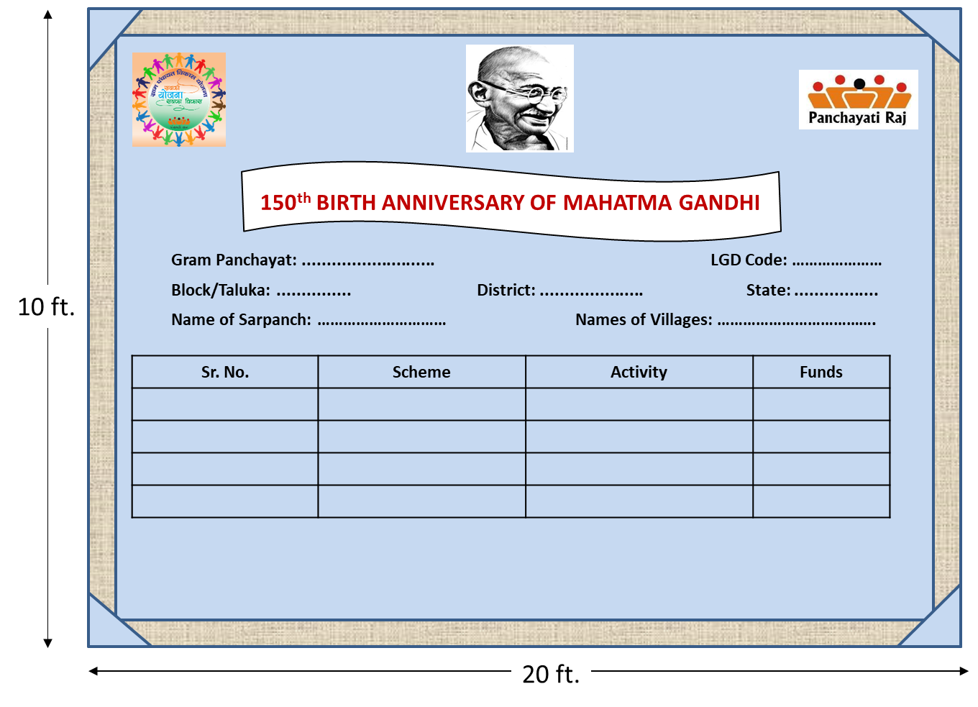
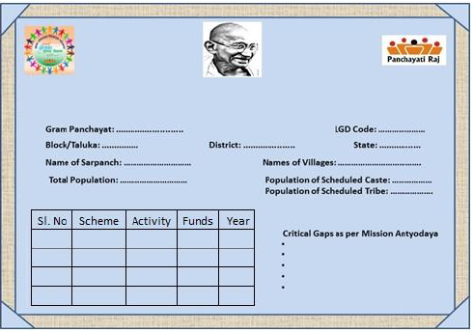
¸ÁªÀðd¤PÀ ªÀiÁ»w ¥sÀ®PÀ

Slide 27
£ÀªÀÄÆ£ÉUÀ¼ÀÄ
«ÄµÀ£ï CAvÉÆåÃzÀAiÀÄ £ÀªÀÄÆ£ÉUÀ¼ÀÄ
UÁæªÀÄ¸À¨sÉUÀ¼À ªÉÃ¼Á¥ÀnÖ
UÁæªÀÄ¸À¨sÉUÀ¼À°è UÁæ.¥ÀA. ºÀAvÀzÀ C¢üPÁjUÀ¼À gÀZÀ£ÁvÀäPÀ «µÀAiÀÄ ªÀÄAqÀ£É.
UÁæªÀÄ ¸ÀA¸ÉÜUÀ½AzÀ §qÀvÀ£À ¤ªÀÄÆð®£É AiÉÆÃd£ÉAiÀÄ£ÀÄß ªÀÄAr¸À®Ä ªÀiÁzÀj £ÀªÀÄÆ£ÉUÀ¼ÀÄ.
C£ÀÄªÀÅUÁgÀgÀ ªÀÄvÀÄÛ Frontline WorkersUÀ¼À ªÀgÀ¢ £ÀªÀÄÆ£ÉUÀ¼ÀÄ

Slide 28
zsÀ£ÀåªÁzÀUÀ¼ÀÄ

